Slide 1

Energie
Energie: Grootheden en eenheden

Slide 2
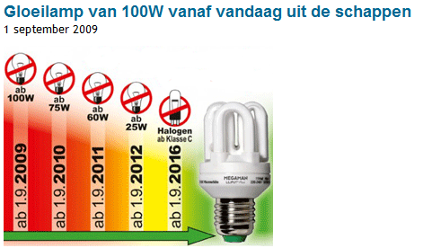
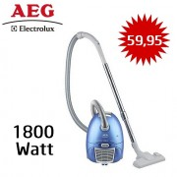
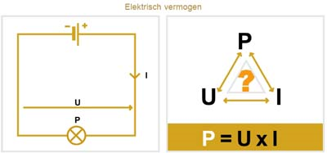
Vermogen (P)
in Watt (W)
                Het elektrische vermogen van een apparaat geeft aan in welk tempo het apparaat elektrische energie gaat verbruiken;
                Bij vermogen staat het apparaat niet aan.
                Het verbruikt dus geen energie

Slide 3
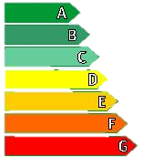
Een apparaat heeft een
Vermogen (P) in Watt (W)
Een apparaat staat een bepaalde tijd aan (t in h of t in s)
Vermogen is de hoeveelheid energie die nodig is om het apparaat één seconde te laten werken.

Slide 4
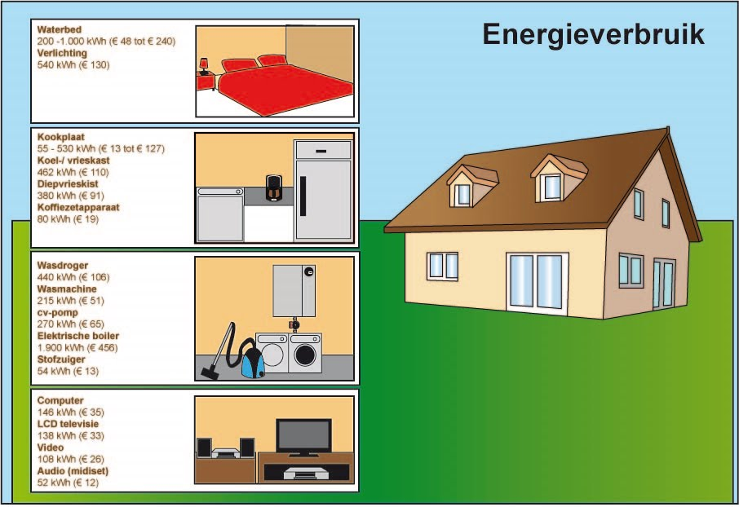

Slide 5
Soorten energie
Q in J of Cal
wet van behoud
van energie
Energie ontstaat niet uit het niets
en verdwijnt niet in het niets
warmte

kan van soort
veranderen
W in Nm
beweging

energie
Wat een machine of
levend wezen nodig
heeft om iets te
kunnen doen.
licht
soorten
chemische
energie
elektriciteit
komt van
een
E in kWh of Ws
energie
bron
1 Cal = 4,1858 J
1 Ws = 1 J
1 kWh = 3,6 MWs

Slide 6
Grootheden en eenheden?
Elektrische energie E in Ws of kWh
watt sec kilo Watt uur
Vermogen P in W of kW
watt kilo Watt
Tijd t in s of h
seconde uur
E = P x t

Slide 7


Grootheden en eenheden?
Elektrische energie
E in Watt seconde Ws
Warmte energie
Q in Joule J
1 Ws = 1 J

Slide 8
Eenheden herkennen
km : h => km/h
g : cm³ => g/cm³
W x s => Ws
kW x s => kWs
kW x h => kWh

Slide 9
Energie berekenen?
Als een apparaat van 1000 W één uur aanstaat dan kunnen we de energie die verbruikt is bereken door:
E = P x t
E = 1000 W x 1 h
E = 1.000 Wh = 1 kWh
Je mag zelf een kiezen welke manier
E = P x t
E = 1 kW x 1 h
E = 1 kWh

Slide 10
Opgave
Opdracht 3
Een bouwlamp heeft 64 kWh energie verbruikt in 128h. Bereken het vermogen van de lamp.
Opdracht 1
Joppe heeft een computer met een vermogen van 300W. De energie meter geeft aan dat hij 12 kWh aan energie verbruikt heeft. Bereken hoelang hij op de computer gespeeld heeft.
Opdracht 2
Janneke heeft een stofzuiger van 1500W. Ze stofzuigt een half uur per dag. Bereken hoeveel energie ze gebruikt heeft in een jaar.

Slide 11
Opgave
Opdracht 1
E = 12 kWh
P = 300 W = 0,3kW
t = ?
t = E / p
t = 12 kWh / 0,3 kW
t = 40 h
Opdracht 2
E = ?
P = 1500W = 1,5 kW
t = 365x 0,5 = 182,5h
E = P x t
E = 1,5 kW x 182,5h
E = 273,75 kWh
Opdracht 3
E = 64 kWh
P = ?
t = 128 h
P = E / t
P = 64 kWh / 128h
P = 0,5 kW = 500W

Slide 12
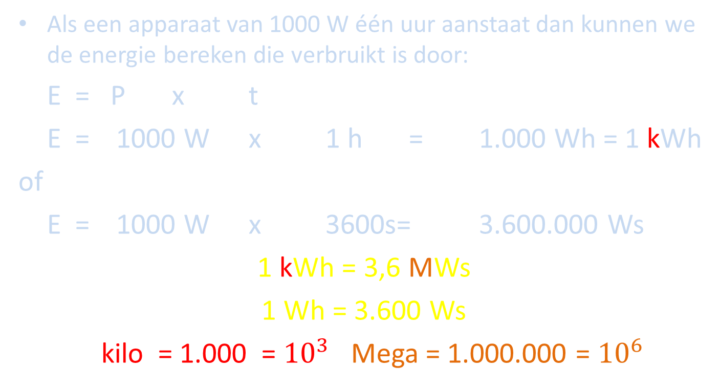
kWh of Ws?
Als een apparaat van 1000 W één uur aanstaat dan kunnen we de energie bereken die verbruikt is door:
E = P x t
E = 1000 W x 1 h = 1.000 Wh = 1 kWh
of
E = 1000 W x 3600s= 3.600.000 Ws
1 kWh = 3,6 MWs
1 Wh = 3.600 Ws
kilo = 1.000 = ${10}^{3}$ Mega = 1.000.000 = ${10}^{6}$

Slide 13
Joule en Watt seconde
Grootheden en eenheden?
1 Ws = 1 J
3600Ws = 1 Wh
3.600.000 = 1 kWh

Slide 14
Grootheden, eenheden, factor en omrekenfactor
Omrekenen?
2500 Ws
2,5 kWh
2500 kJ
7200 kJ
25 Cal
300 kWh
2,5
1 Cal = 4,1858 J
1 Ws = 1 J
1 kWh = 3,6 MWs
=
=
=
=
=
=
……..kJ
……..J
……..kWh
……..kWs
……..J
……..J
9 M
0,694
7200
105
1080 M

Slide 15
Grootheden en eenheden?
Rechts onder de grootheid met klein lettertype soort aangeven.
Voorbeeld:
  Bewegingsenergie Ebew
  Elektrische energie Eel
  Chemische energie Ech
  Stralingsenergie Estr

Slide 16
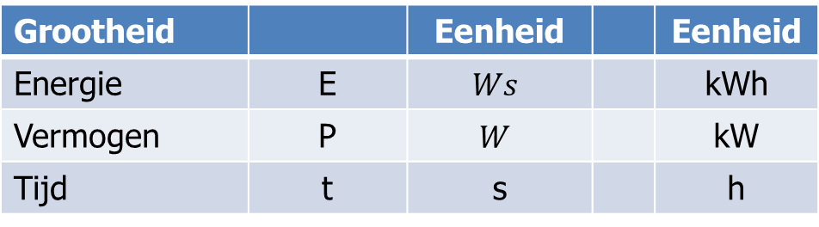

Energie
Grootheid |  | Eenheid |  | Eenheid
Energie | E | $$Ws$$ |  | kWh
Vermogen | P | $$W$$ |  | kW
Tijd | t | s |  | h
$$Energie=Vermogen × tijd$$
1 Ws = 1 J
3600Ws = 1 Wh
3.600.000 = 1 kWh
$$E=P ×t$$
$$P=E :t$$
$$t=E :P$$

